Slide 1
КУРСОВОЙ ПРОЕКТ
Министерство образования и науки Нижегородской области
Государственное бюджетное профессиональное образовательное учреждение
«Заволжский автомоторный техникум»
(ГБПОУ ЗАМТ)
Тема: Разработка автоматизированной информационной системы магазина воздушных шаров на базе платформы .NET.
Выполнил: Смирнов Максим Вячеславович Студентка группы ИС-22Б | Руководитель: Иванов Илья Александрович
Заволжье
2026

Slide 2
Актуальность темы
Практически невозможно представить современный праздник без воздушных шаров – они стали неотъемлемой частью дней рождений, свадеб, корпоративов и других торжеств. Каждый из нас хотя бы раз покупал воздушные шары, выбирая их по цвету, форме или тематике праздника. Гораздо удобнее обратиться в специализированный магазин, где представлен огромный ассортимент шаров, чем пытаться украсить мероприятие самостоятельно, тратя время на поиски и заказ. Ежедневно через такой магазин проходят десятки, а иногда и сотни покупателей, желающих приобрести шары для своих праздников.
В настоящее время очень сложно представить эффективную работу магазина воздушных шаров без автоматизированной информационной системы, которая помогает вести учёт товаров, быстро оформлять заказы и анализировать продажи.

Slide 3









Обоснование выбора среды разработки и способа организации входных и выходных данных

Slide 4
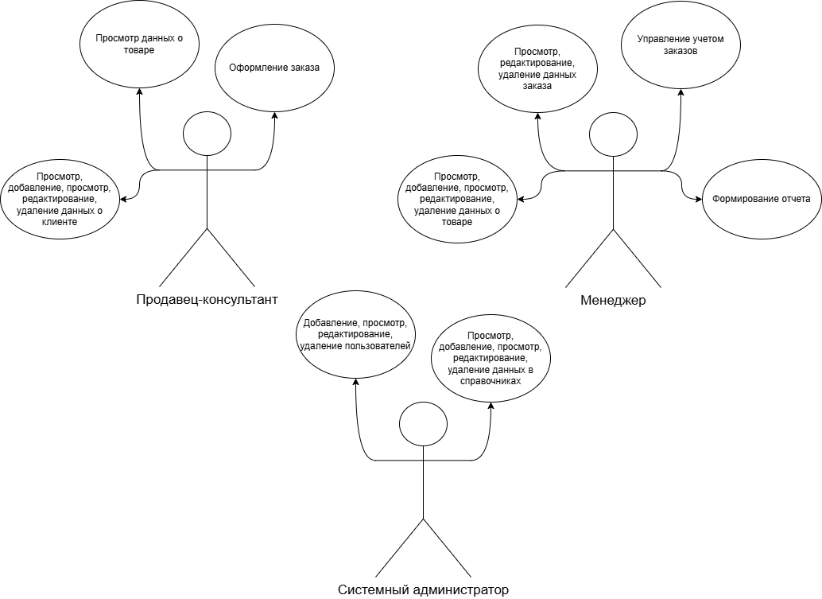
Диаграмма вариантов использования

Slide 5
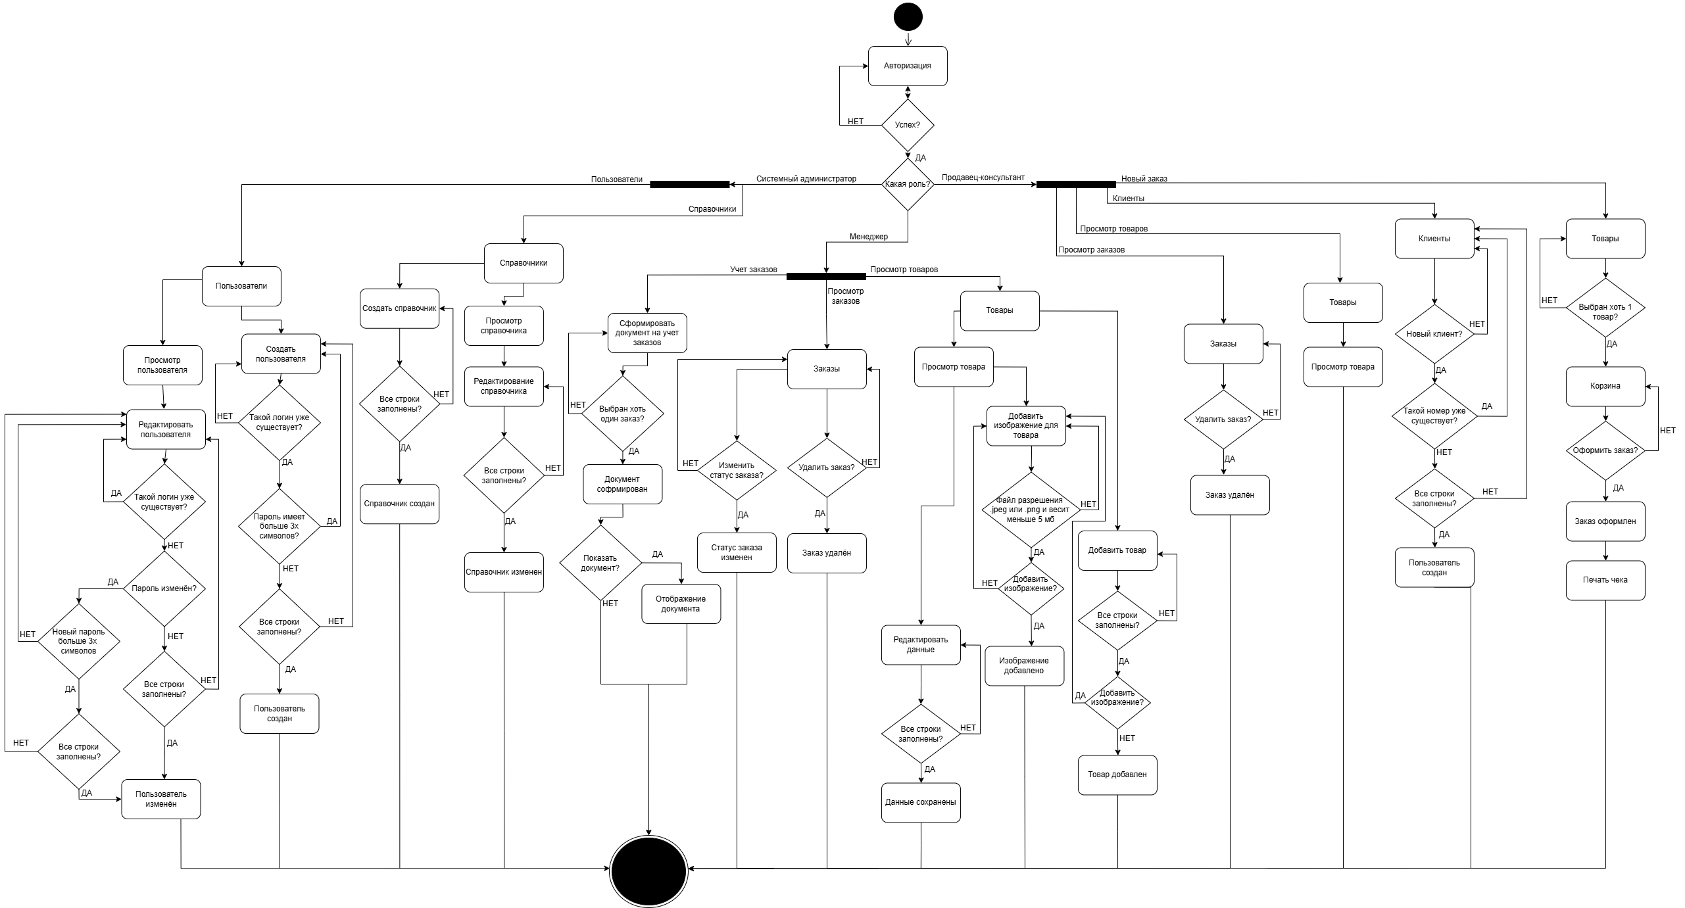
Диаграмма деятельности

Slide 6
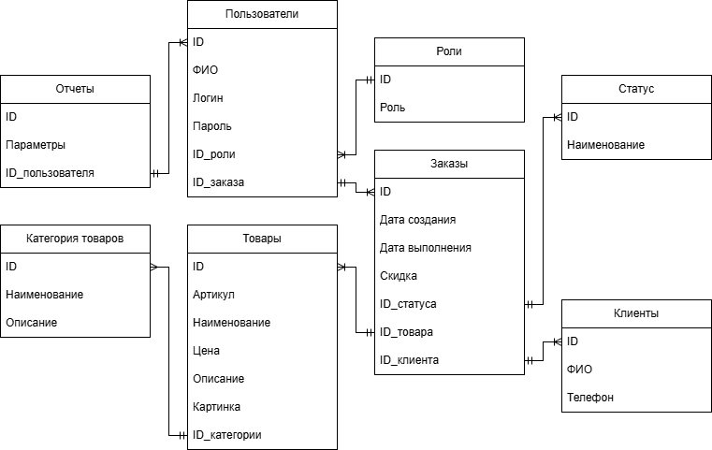
Структура БД – ER-диаграмма

Slide 7
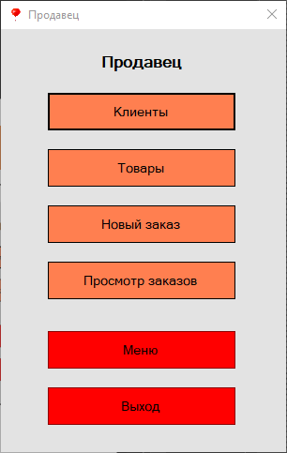
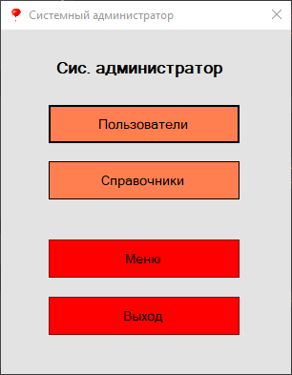
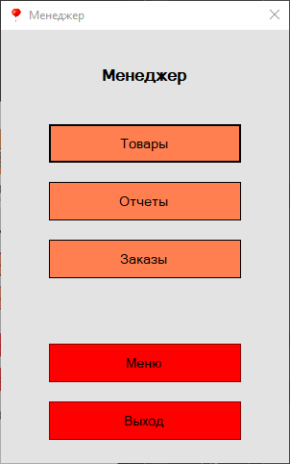
Программные модули

Slide 8
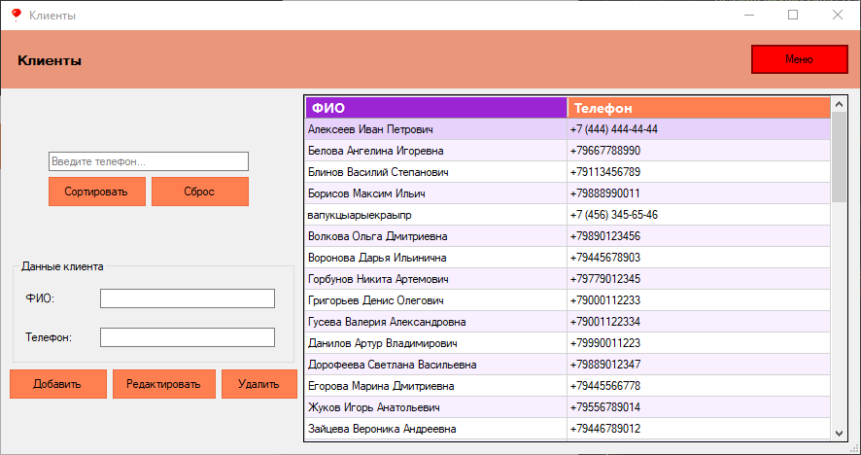
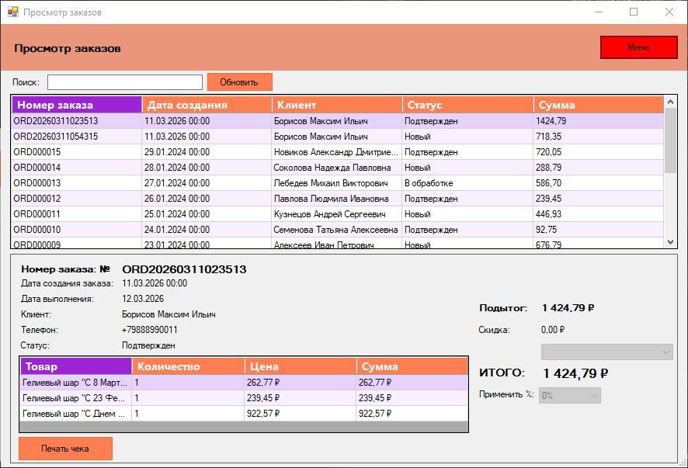
Программные модули

Slide 9
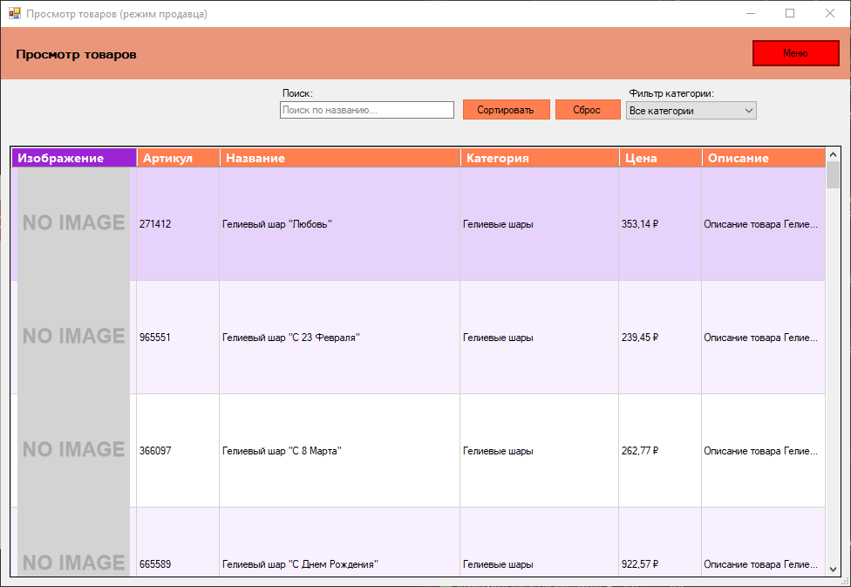
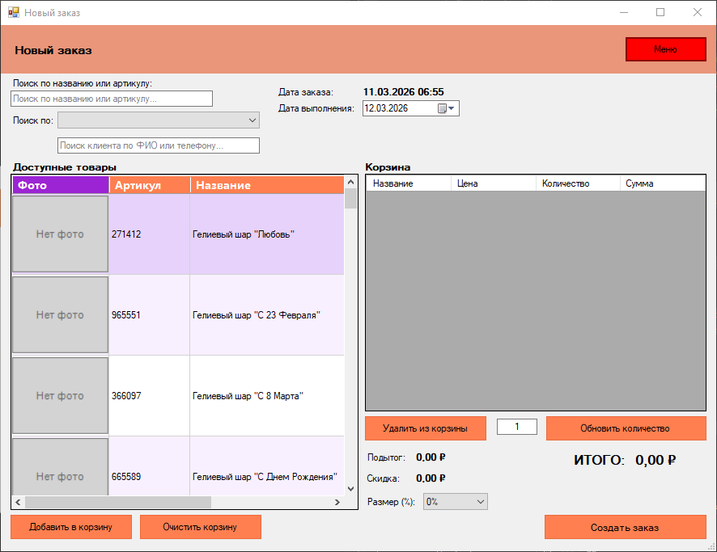
Программные модули

Slide 10
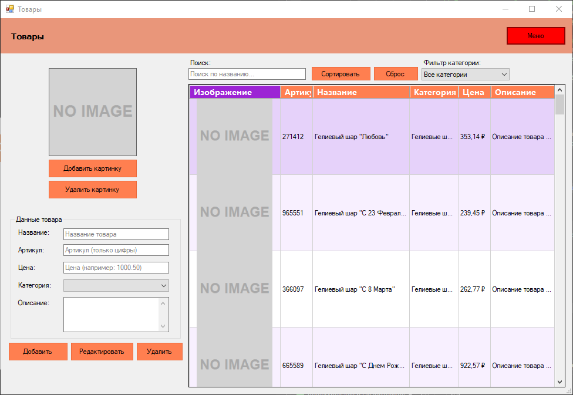
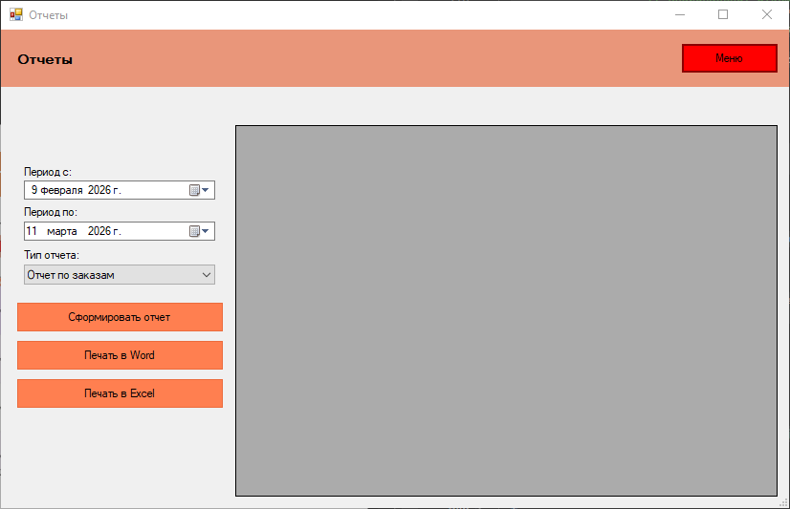
Программные модули

Slide 11
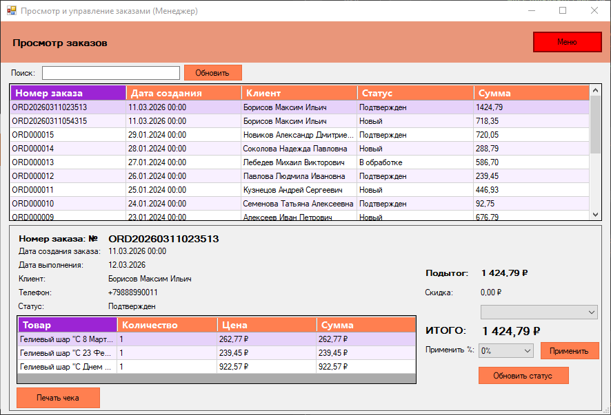
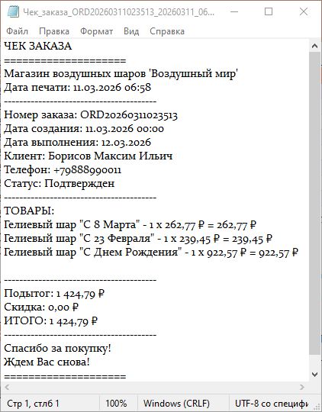
Программные модули

Slide 12
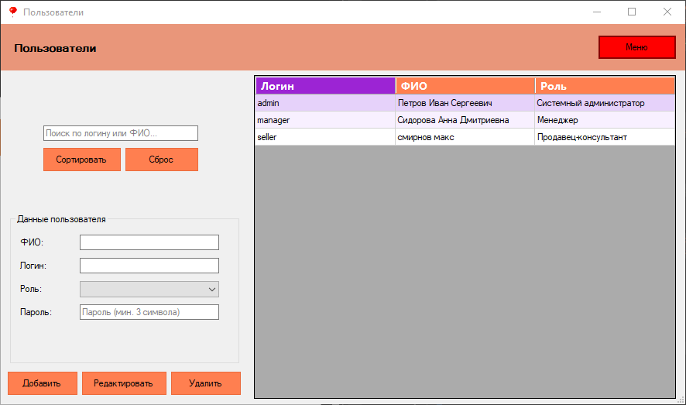
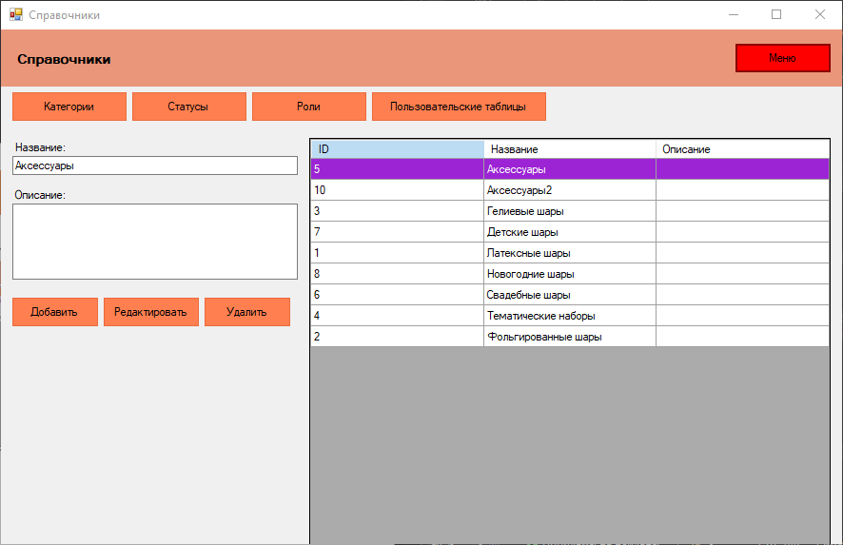
Программные модули

Slide 13
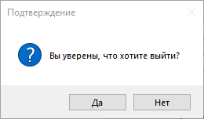
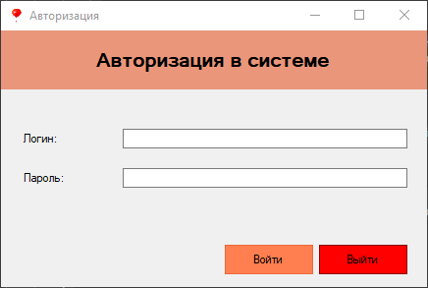
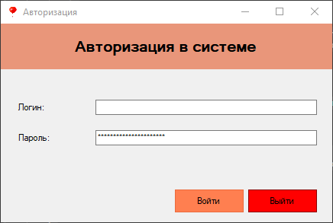
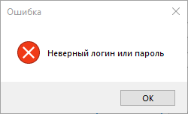
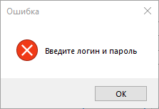
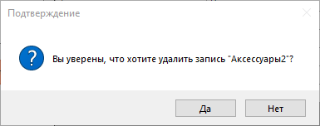
Применяемые меры защиты
Разграничение прав доступа
Скрытие пароля при его вводе
Подтверждение выхода
Удаление записей из базы данных или корзины осуществляется только после подтверждения
Ошибка об неудачной попытке авторизации
Проверка на заполнение обязательных полей

Slide 14
Заключение
В процессе написание программного обеспечения использовался язык C# и база данных MySql, были усовершенствованы навыки в работе с этим языком программирования и базой данных. Также были получены новые знания.
В дальнейшем планируется усовершенствование программы. Планируется добавить функции: автоматический учёт остатков на складе с уведомлениями о необходимости пополнения, возможность оплаты заказов банковскими картами. Сам программный код будет модернизирован для улучшения производительности и расширения функциональности.

Slide 15
КУРСОВОЙ ПРОЕКТ
Министерство образования и науки Нижегородской области
Государственное бюджетное профессиональное образовательное учреждение
«Заволжский автомоторный техникум»
(ГБПОУ ЗАМТ)
Тема: Разработка автоматизированной информационной системы магазина воздушных шаров на базе платформы .NET.
Выполнил: Смирнов Максим Вячеславович Студентка группы ИС-22Б | Руководитель: Иванов Илья Александрович
Заволжье
2026

